Slide 1
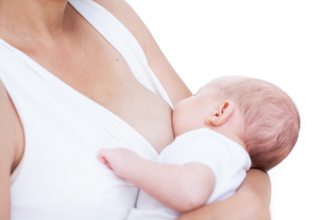
Alergia a proteína de leche de vaca en bebés con lactancia materna
Teresa Palencia Ercilla. Pediatra
Beatriz Bello Martínez. Pediatra
www.familiaysalud.es

Slide 2
¿Qué es la APLV?
Es una reacción de nuestro cuerpo tras la toma de lácteos o derivados.
Puede manifestarse de distintas formas:
Cutáneas (dermatitis, urticaria...)
Digestivas (vómitos, diarrea...)
Respiratorias (dificultad para respirar, fatiga...)
Reacción anafiláctica: que es la forma más grave.
www.familiaysalud.es

Slide 3
¿Cómo se diagnostica?
Fundamentalmente por la clínica.
Si aparece clínica sugestiva, para confirmarlo se realizan pruebas de alergia:
Prick test
Determinación de Ig E especifica en sangre a proteína de leche de vaca.
www.familiaysalud.es

Slide 4
¿Pueden tener APLV los niños que toman lactancia materna exclusiva?
Sí, porque si la madre toma lácteos o derivados pueden pasar a la leche e ingerirlos el niño.
Se puede seguir con lactancia materna, retirando a la madre los lácteos y derivados.
La madre puede obtener el calcio de otros alimentos o precisar suplementos.
La mejor forma de prevenir una APLV es mantener la lactancia materna exclusiva hasta los 6 meses.
www.familiaysalud.es

